Slide 1
Thème
L’impact de la néologie sur la structure syntaxique et l’organisation textuelle des textes traduits dans le discours romanesque kabyle. Cas du roman Tazegrawt (traduction de la traversée de M. Mammeri)
Kahina Hirèche DLCA/ UMMTO

Slide 2
Introduction
Marginalisée pendant des années, la traduction romanesque vers le kabyle est actuellement vivifiée, vu le nombre de romans traduits cette dernière décennie.

Slide 3
Problématique
Dans cette communication, nous nous proposons d’étudier la problématique de l’organisation textuelle des romans traduits en kabyle.
L’utilisation des néologismes a-t-il un impact sur la structure syntaxique et l’organisation globale des textes traduits ?

Slide 4
Le cadre théorique
Nous nous sommes appuyés sur l’approche textuelle de Jean Michel Adam «Analyse textuelle des discours» qui considère le texte en tant que macro-unité sémantique.
Elle s'intéresse à l'étude de l’organisation du texte et de son fonctionnement.
Dans le souci de bien comprendre les structures syntaxiques des phrases, nous avons fait appel aux travaux de S. Chaker, notamment un parler berbère d’Algérie (1983) qui s’inscrit principalement dans l’approche fonctionnaliste.

Slide 5
Présentation du corpus
Le roman Tazegrawt : c’est la traduction de la traversée de Mouloud Mammeri (1982) assurée par Mohamed Arab Ait Kaci en 2017.

Slide 6
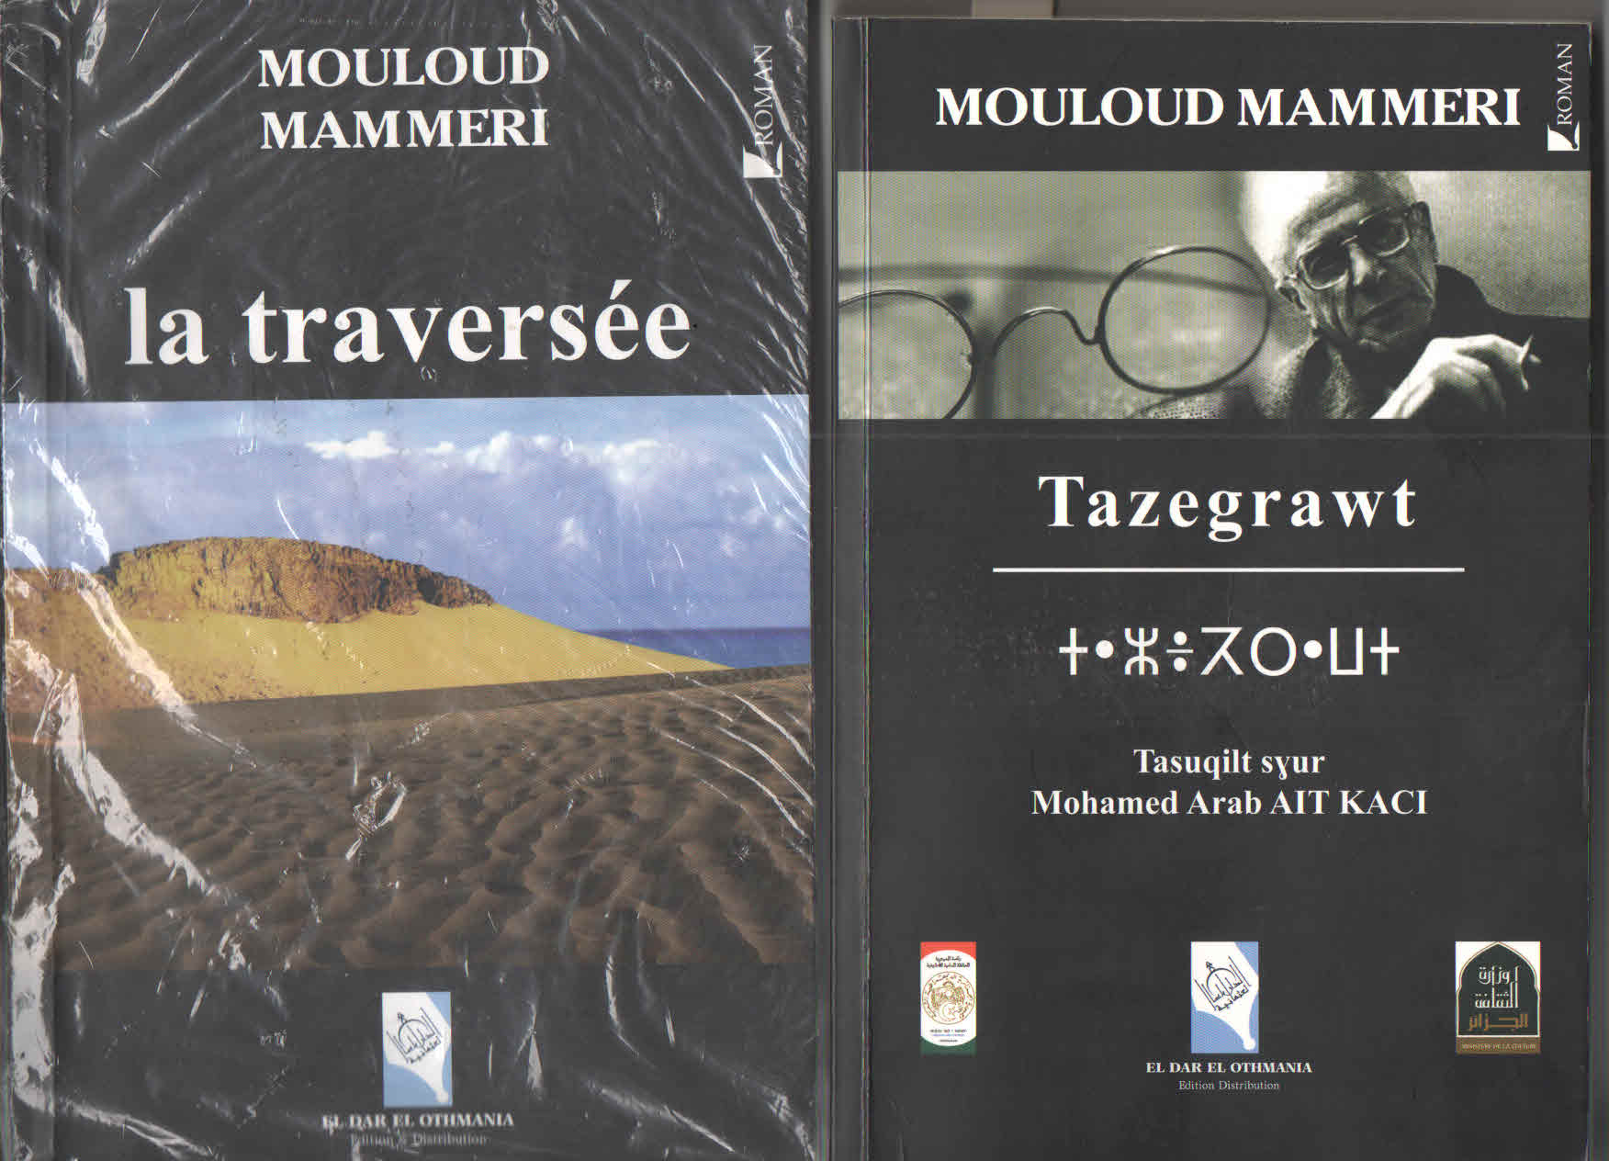

Slide 7
Contexte de publication
A l’occasion de la célébration du centenaire de la naissance de Mouloud Mammeri. Les éditions Dar El Outhmania, en collaboration avec le HCA et le ministère de la culture ont édité la trilogie : Taguni n win iɣezzan (Le sommeil du juste), Adraw (Le banquet) et Tazgrawt (La traversée), traduits respectivement par Djamel Laceb, Habib Allah Mansouri et Mohamed Arab Ait Kaci.

Slide 8
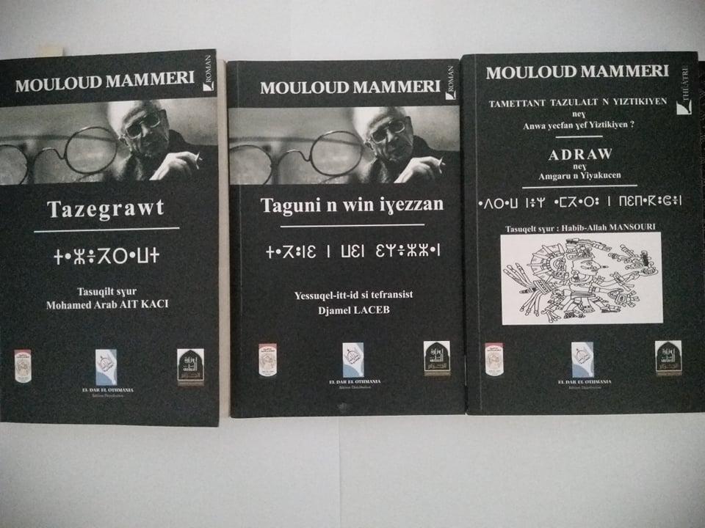
La traversé le sommeil du juste le banquet

Slide 9
Ce que nous présentons dans cette communication, s’inscrit dans notre projet de recherche (thèse de doctorat), donc il s’agit d’un petit dépouillement préliminaire du corpus. Nous avons travaillé sur les 25 premières pages du roman (Soit 10%).

Slide 10
Organisation du travail
Notre travail est organisé en trois points ; dans le premier, nous allons aborder l’intégration des emprunts,
Puis l’intégration des néologismes
A la fin l’impact de la néologie sur l’organisation globale du texte

Slide 11
1. Intégration des emprunts dans le texte
Dans le roman Tazegrawt, nous pouvons bien remarquer que le traducteur, utilise les emprunts à l’arabe et au français, bien que leur équivalent en kabyle (ou néologisme) existe.

Slide 12
Exemples:
Ssmana, alors que ddurt / imalas existent. Le mot tilibizyu au lieu de tiliẓri. Le mot aǧernan pour journal (ce mot on le trouve des fois aǧernan et des fois aɣmis), lǧennet au lieu de tamsunt.
Il a aussi utilisé les mots : aṭebbeɛ d udegger pour le seul mot : pousser.
Le mot : Adiguti pour dire ennui. Alors que même dans la langue française les deux termes : dégout et ennui, ne sont pas des synonymes. Pour le mot ennui, Dallet a donné : ḍḍiq/ṭṭiq/lxiq. Bien qu’ils soient des emprunts, plus proche du sens du terme ennui.

Slide 13
2. Intégration des néologismes
Les analyses littéraires, ont montré que dans les textes de la néo-littérature, y compris les œuvres traduites, le recours aux emprunts est remarquablement réduit au profit de l’utilisation des néologismes.

Slide 14
Les origines des néologismes utilisés dans le roman Tazegrawt
Le traducteur, n’a pas donné un glossaire kabyle-Français des néologismes qu’il a utilisé, ni des notes de bas de pages. Il a préféré donner l’équivalent en français juste à côté du mot kabyle entre parenthèses, sans donner de sources lexicographiques utilisées.

Slide 15
des mots sans aucune source lexicographique
Exemples :
Imẓerbeḍḍa (indépendantistes) ?
Tasaswart (imprimerie). Peut-être un néologisme crée à partir de l’emprunt : ṣewwer ?
Le mot : Talemsa pour dire spécificité. Alors que pour ce terme B. Boudris a donné : tulmist (tulmisin) et ce terme est largement utilisé. (Il a joué sur le schème)

Slide 16
Le mot : Tanettayit pour dire ipséité. Alors qu’il y a déjà les mots : tamagit et tinettit
Pour le mot : authenticité, il a utilisé tidettit ? Peut-être de la même racine que : tidet. Alors que B. Boudris a donné le mot : asala (isalaten).
Le mot lâcheté : ulɣen ? (c’est une forme de pluriel ou bien c’est le verbe aleɣ conjugué avec nutni ?) B. Boudris a donné le mot : izdel, amazdal pour le terme : être lâche/ lâche.
Le mot : Irefriyen pour dire inconscients. Ce terme n’existe pas dans l’Amawal mais il y a le mot tafrit qui signifie conscience. Ils sont de la même racine : FR.

Slide 17
Écart de sens des mot
Exemples :
Idabuyen (adabu) qui veut dire : autorité et pouvoir dans l’Amawal, dans le roman le traducteur l’a employé dans le sens du régime. Alors que le mot : régime c’est : anhil. (Dans l’amawal)
Le mot : Asegzawal signifie dictionnaire (segzi + awal). C’est un néologisme très réussi bien qu’il n’existe pas dans l’amawal. Dans le roman Tazegrawt, le traducteur, l’a employé dans le sens de : abréviation. « BuTi d asegzawal n Bu Tillas ». Le terme abréviation existe dans l’amawal : asegzul (isegzal).

Slide 18
Tamalayt (secrétaire). Pour ce mot, normalement il devrait être de la même racine que le verbe : aru : R. Ce qui donnerait : tamarayt. (Secrétariat : tamarit) et le mot qu’il a utilisé ici est le féminin de : amalay (masculin)
On ne peut pas dire que c’est une erreur de frappe puisqu’il a utilisé le même mot à plusieurs reprises (page 11 : tekcem-d tmalayt / p 14 : amalay amezwaru : premier secrétaire) puis à la page 15, il a traduit tasukritirt n umalay : la secrétaire du premier secrétaire).

Slide 19
Le mot : tafyirt, le traducteur, dans le texte a employé le pluriel (tifyarin) au lieu de tifyar: «Anezwu n BuTi yeččur d tifyarin ittuseḥren… » tifyarin, ici veut dire : formule incantatoire.
Et de l’autre côté il a donné tisemsal pour le mot formule. « Isedday gar yijerdan n yimagraden-ines : tisemsal (formule)… »
Dans le lexique de mathématiques, pour formule, ils ont opté pour : tanfalit.

Slide 20
3. Impact de la néologie sur l’organisation globale du texte
C’est le recours à la traduction dite mot à mot, qui n’est pas à sa place, qui déclenche la forte utilisation des néologismes. Cela conduit à la création des écarts dans la langue et même à la non compréhension du sens.

Slide 21
3.1. Les écarts de langue
« on définit un écart entre deux états de langue. » (J. Dubois et all, 1999. P 163.)
Exemple 1 :
« …U widak mezhuṛen gar-asen, neɣ widak yellan d irefriyen (inconcients) uɣen tiṛumyin di tallit-nni anida ṛwan inigiyen deg yal imeḍqan n umaḍal fiddra n tuddsa (organisation). » (P5)
« …Les plus chanceux, ou les plus inconscients, avaient épousé des Européennes au cours des nombreux voyages qu’ils avaient effectués à travers le monde pour l’organisation. » (P5)

Slide 22
Ce n’est pas si facile de comprendre le sens de ce passage vu le nombre de néologismes qu’il contient. De plus nous remarquons l’écart dans l’usage de l’élément ‘yal’. Dans l’usage courant du kabyle, ‘yal’ ne se combine pas avec le pluriel. On dit par exemple : yal axxam mais pas yal ixxamen.
Ṛwan inigiyen : Le pluriel du mot inig que nous retrouvons dans le Dallet est : inigen pas inigiyen.
Le U qu’il introduit à chaque fois à la place soit de « et » soit à la place d’une virgule, semble être un écart.
Alors qu’il peut tout simplement dire :
Wid mezhuren gar-asen neɣ wid ur tt-neṭṭif ara i ccedda, uɣen tirumyin asimi akken ttinigen si tmurt ɣer tayeḍ, iwakken ad tṣeggem tudert-nsen.

Slide 23
Exemple 2 :
« Ad k-rren deg walbeɛḍ n n tɣemmar n ugdal izandyiwen ansi ara d-tettsuɣuḍ i usukkes mebla asirem : ma yella dagi ad d-yaf lḥal ttun-k medden imir-n ! » (P7)
« Ils te relégueront dans un coin de réserve indienne, d’où tu crieras au secours en vain : ici, on t’aura oublié ! » (P7)
Nous remarquons que la traduction de ce passage est ‘lourde’, ce qui à crée l’ambigüité même dans le sens. En outre, le passage dans la langue source est très court comparé au passage traduit. Apparemment le traducteur a élargi son discours pour favoriser l’explication tout en évitant l’intégration de néologisme, à la fin du compte, il a plutôt compliqué ce passage.
Ansi ara d-tettsuɣuḍ i usukkes mebla asirem. Pour traduire : d’où tu crieras au secours en vain. Alors qu’il peut dire : xas ad d-tsuɣeḍ ulac win ara k-id-isukksen.
Il peut bien simplifier ce passage par :
Ad k-ḥerren deg walbeɛḍ n tɣemmar di lḥebs n yizandyiten, xas ad d-tsuɣeḍ ulac win ara k-id-isukksen. Dagi, ad d-yaf lḥal nettu-k.

Slide 24
Exemple 3 :
« Nitni, sdaxel n wulawen-nsen, ad rǧun tuɣalin n Murad deg wawal-is n utixer ma yella mačči d aḥettem ara as-tt-ḥettmen imi tidet n tidet n waffad-nsen kukran ad aggaden, ad aggaden lemmer inig-agi ad d-yesker deg-sen tiɣratin-nni i tteɛraḍen acḥal ad kemnen. » (P7)
« Dans le fond de leur cœur ils attendraient que Mourad revienne sur sa démission _ pour un peu ils l’exigeraient_ parce qu’au fond d’eux-mêmes ils auraient peur, peur que ce départ n’éveille en eux toutes les voix qu’ils tentaient d’étouffer. » (P7)
Ce passage, comme pour le deuxième, le traducteur a essayé d’éviter les néologismes, mais la traduction n’a pas été fidèle. En effet, traduire : « …que Mourad revienne sur sa démission », par : « tuɣalin n Murad deg wawal-is n utixer. » c’est un écart parce que dans la langue kabyle, on donne la primauté au verbe avant le nom ; il aurait pu dire :
Ttraǧun ad yuɣal Murad deg wawal-is, ur yettixir ara.

Slide 25
3.2. Les calques linguistiques
On a essayé de divisé ce point en deux points essentiels:
Les calques syntaxiques et les calques sémantiques.

Slide 26
3.2.1. Calques syntaxiques
On appel calque syntaxique quand on prend une structure syntaxiques d’une langue en l’intégrant dans une autre langue.
Exemples :
« Inelmaden la ttraǧun. Imi yal mi ara yeg akka ccix, anamek-is d akken la yettheyyi iman-is ad d-yini tiɣawsiwin lqayen. » (P 22)
« Les disciples étaient dans l’attente. Quand le maître prenait cette attitude, c’est qu’il s’apprêtait à dire des choses essentielles. » (P 21)

Slide 27
Il a traduit : « C’est qu’il » par « anamek-is d akken »
C’est une expression inhabituelle dans le kabyle ? Il peut tout simplement éviter d’intégrer ce subordonnant (d akken), là où il n’a pas lieu d’être. En disant :
Inelmaden la ttraǧun. Yal tikkelt ideg ara yexdem akka ccix, d aheyyi i la yettheyyi iman-is ad d-yini kra.

Slide 28
Exemple 2 :
« Nitni ad ten-in-tafeḍ d widak yesɛan annuz » (P 24)
« Ils seront humbles » (P 22)
L’utilisation du monème à caractère définitoire « d widak » devrait être une réponse à une question qui demanderait à savoir qui sont « ils » pas comment ils sont. Alors que pour cette énoncée il peut simplement dire en kabyle :
Ad ten-in-tafeḍ teddun s wannuz.
Il est de même pour cet exemple :
« Netta d win yettruḥun srid ɣer yiswi » (p 8)
« Lui allait droit au but » (P 9)
On peut dire simplement : Netta, yettruḥu srid ɣer yiswi.

Slide 29
3.2.2. Calques sémantiques
« c’est le processus de transfert de signification (d’une langue A à une langue B) » (B. Aziri, 2009. P 74.)
Le mot peut perdre tout son sens en passant d’une langue à une autre.

Slide 30
Exemples :
Exp 1: « Tiɣawsiwin » en kabyle, est un terme concret on ne peut pas l’intégrer dans le sens abstrait comme pour le passage :
« Ad d-yini tiɣawsiwin lqayen » pour « dire des choses essentielles. »
on ne dit pas « tiɣawsiwin » pour des paroles !
Il peut dire simplement : Ad d-yini ayen ilaqen.
Exp 2: « Yerra-d Ǧamal yiwen n nnefs aɣezzfan » (P 22)
« Djamel prit une grande inspiration » (p 21)
Nnefs en kabyle ne peut pas être « d aɣezzfan »
Il peut simplement dire : Yerra-d nnehta. Ou bien : Yerra-d nnefs.

Slide 31
Exp 3: « Mgal amaḍal uzlig, Buɛlam yettḥalfu s tiẓedt tasusamt am uẓegwi mi ara yerwel ɣer tegzirt-ines. » (P 21)
« Contre un monde égaré Boualem ressentait un plaisir sourd, sauvage, à se retirer dans l’île. » (P 20)
La succession de néologismes dans ce passage, et la traduction mot-à-mot, rendent la compréhension ambigüe. Le terme tiẓedt : est abstrait, il lui a collé un autre mot abstrait (tiẓedt tasusamt) pour dire (plaisir sourd), ce qui apparait bizarre dans la langue d’arrivée. Il peut simplement et clairement dire :
Mi ara iḥulfu s yiman-is iḍaɛ, Buɛlam, isaram kan ad yerwel anda akken ulac la lḥess, la nnefs.

Slide 32
Conclusion
Même dans le cas où la création néologique participe du près ou de loin dans la promotion du kabyle, il y a des situations où cela pose des problèmes d’intercompréhension. Surtout quand la syntaxe de la langue est touchée.
Après une stabilité millénaire qui l’a gardé intacte, la syntaxe du kabyle assiste ces dernières années aux changements et à l’intégration d’autres structures étrangères.

Slide 33
La forte intégration des néologismes dans les textes traduits, conduit à la création des écarts et des calques syntaxique qui influencent mal sur la structure globale du texte soit sur le plan sémantique, soit sur le plan esthétique (on ne peut pas créer des figures de style avec l’accumulation des néologismes).

Slide 34
Donc, pour une bonne traduction il suffit de chercher dans les ressources de la langue des nouvelles façons de dire, des équivalents qui peuvent aider à réussir la traduction.
Rares sont les passages que nous trouvons dans notre corpus traduits par le sens. Exemple :
« Dima yiwen neɣ sin n yimagraden deg uqelmun i wussan n uɣurar » (P 8)
« On avait toujours en réserve un article ou deux pour les périodes de vaches maigres » (P8)

Slide 35
Il convient de noter que cette analyse est préliminaire, elle s’inscrit dans notre projet de thèse. Nous avons analysé juste un échantillon de notre corpus.

